Slide 1
Redes Sociais
Definir redes sociais.
Identificar os elementos que compõem as redes sociais.
Correlacionar marketing e redes sociais.

Slide 2
INTRODUÇÃO
Na aula de hoje veremos:
Algumas definições de redes sociais,
Entender qual é a diferença entre os conceitos de rede social e mídia social,
Conhecer dados e estatísticas sobre o comportamento dos usuários em relação às redes sociais,
Conhecer as características principais de algumas redes,
Compreender o que é Social Media Marketing (SMM).

Slide 3
DEFINIÇÃO
Rede Social é uma estrutura social composta por pessoas e empresas que se conectam por interesse:
Amizade,
Crenças,
Profissionalismo, etc
A base de uma rede social é a comunicação, e a tecnologia facilitou a comunicação entre os usuários e possibilitou o desenvolvimento da tecnologia em diversas plataformas.

Slide 4
DEFINIÇÃO
Para Recuero (2009), a rede social é um conjunto de dois elementos:
Atores: Pessoas, nós de rede, instituições ou grupos.
Conexões: interações ou lações sociais.
Existem quatro valores que baseiam a atuação dos atores nas redes sociais:
Popularidade: ligado a audiência nas redes sociais, medida pelo número de visualizações ou visitas em um perfil.
Visibilidade: a presença dos atores nas redes sociais para compartilhar algum conteúdo.
Reputação: a impressão que outras pessoas têm sobre certo individuo.
Autoridade: a influencia que certa pessoa tem sobre uma ou um grupo de pessoas.

Slide 5
DEFINIÇÃO
Você sabia que existe diferença entre rede social e mídia social?
As Redes Sociais conectam pessoas que tenham algum interesse em comum. Á as Mídias Sociais associam conteúdos gerados e compartilhados pelos usuários na rede social.
As Redes Sociais e as Mídias Sociais são tecnologias que facilitam e favorecem a interação das pessoas.

Slide 6
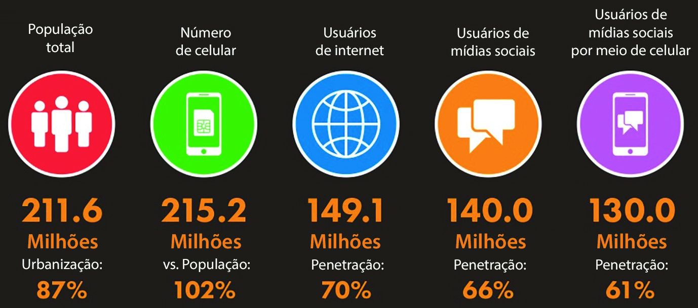
DEFINIÇÃO
Veja dados registrados por Kemp (2019), e como a tecnologia em dispositivos mobile nas mídias sociais tem aumentado no Brasil.
211,6 milhões de pessoas.
149,1 milhões tem acesso a internet.
140 milhões usam mídias sociais.
130 milhões acessam as mídias sociais de um celular.
Figura 1.
Usuários de internet e de mídias sociais no Brasil em janeiro de 2019.
Fonte:
Adaptada de Kemp (2019).

Slide 7
ELEMENTOS QUE COMPÕES AS REDES SOCIAIS
As redes sociais podem operar em diferentes níveis:
Redes de relacionamento,
Redes de entretenimento,
Redes profissionais,
Redes de nicho.
O que cada uma delas podem oferecer?

Slide 8
ELEMENTOS QUE COMPÕES AS REDES SOCIAIS
As redes de relacionamento (Facebook, Instagram e X) conectam pessoas diferentes e podem compartilhar conteúdos.
As redes de entretenimento servem para consumir conteúdo. Usamos o Youtube para ver jogos e tutoriais, e usamos o Pinterest para ver ideias de decoração e moda.
As redes profissionais são as redes que ligam empresas e pessoas para o mercado de trabalho. Usamos o LinkedIn para cadastrar em uma vaga, comentar em postagens ou compartilhar nossas habilidades.
As redes de nicho são usadas para mercado segmentado. Muitos usuários usam Skoob, uma rede social para leitores.

Slide 9
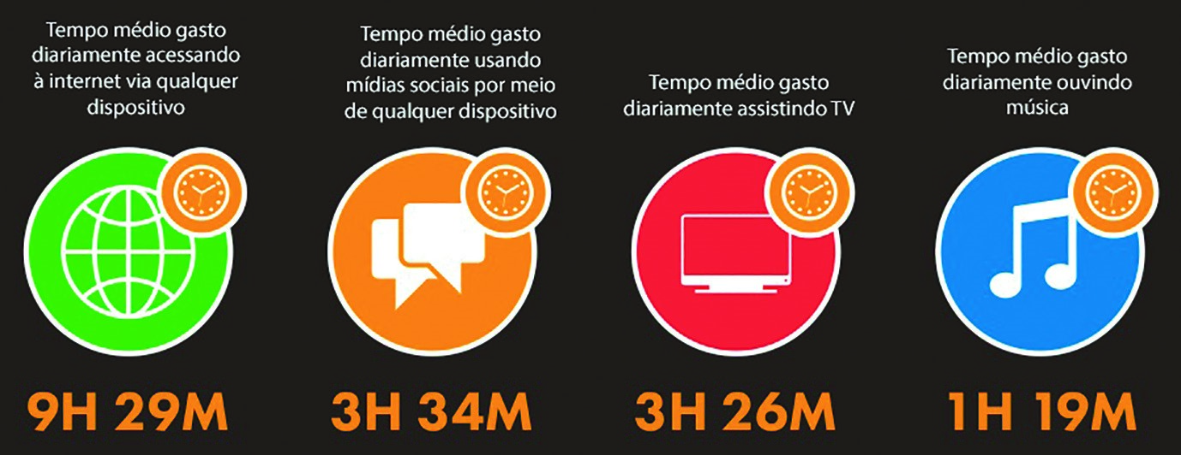
MARKETING E REDES SOCIAIS
A média de horas diárias que os brasileiros passam usando a internet é de 9 horas por dia, onde 3 horas e meia das 9 horas são dedicadas as redes sociais.
Figura 2.
Tempo médio diário que o brasileiro passa na internet e em redes sociais (janeiro de 2019)
Adaptada de Kemp (2019).
Fonte:

